Slide 1
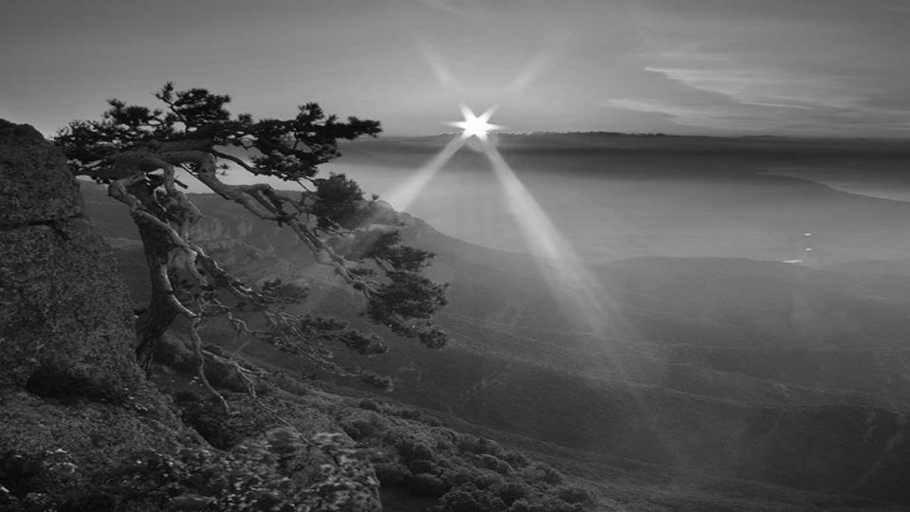
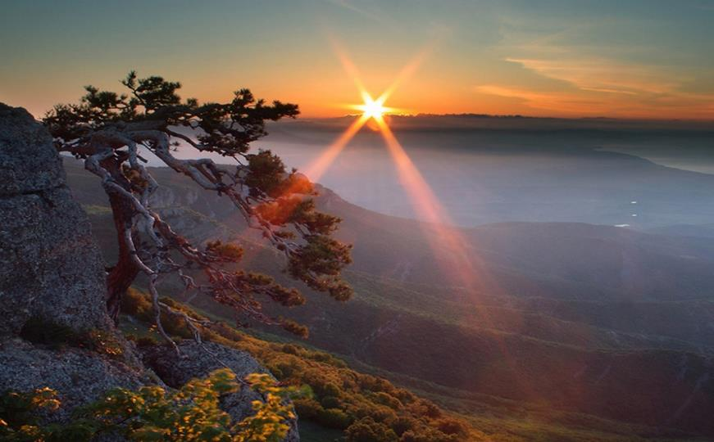
Que jamais, em tempo algum
Wagner Borges
Apresentação: Dorotéia Gomes
AUTOMÁTICO

Slide 2


Que jamais, em tempo algum,
o teu coração acalente o ódio.

Slide 3


Que o canto da maturidade
jamais asfixie a tua criança interior.

Slide 4


Que a música seja tua companheira
de momentos secretos contigo mesmo.

Slide 5

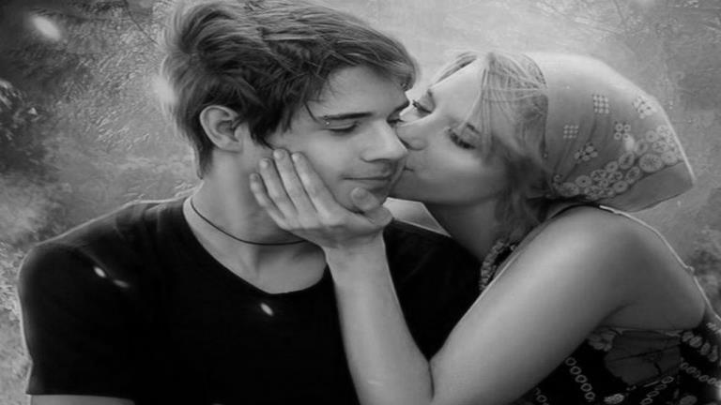
Que os teus momentos de amor contenham a magia
de tua alma eterna em cada beijo.

Slide 6


Que o teu sorriso seja sempre verdadeiro.
Que as perdas do teu caminho
sejam sempre encaradas como lições de vida.

Slide 7


Que os teus olhos sejam dois sóis olhando
a luz da vida em cada amanhecer.

Slide 8


Que cada dia seja um novo recomeço,
onde tua alma dance na luz.

Slide 9


Que em cada passo teu fiquem marcas luminosas
de tua passagem em cada coração.

Slide 10
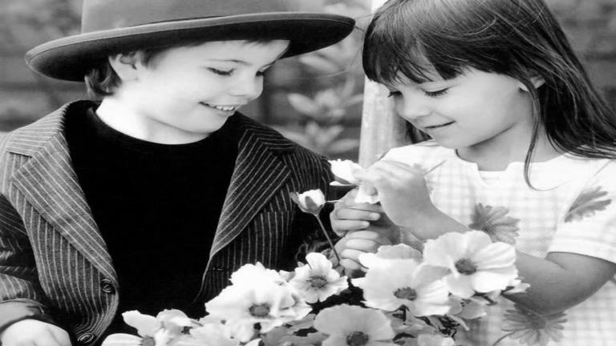
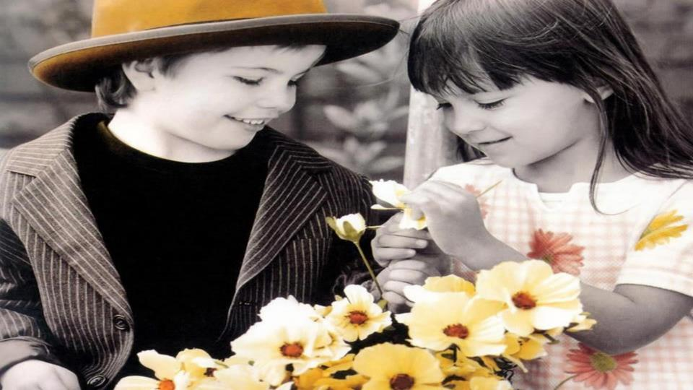
Que em cada amigo o teu coração faça festa
e celebre o encanto da amizade
profunda que liga as almas boas.

Slide 11


Que em teus momentos de solidão e cansaço
esteja sempre presente em teu coração
Que a lembrança de que tudo passa e se transforma,
quando a alma é grande e generosa.

Slide 12


Que o teu coração voe contente nas asas
da espiritualidade consciente,
para que você perceba a ternura invisível
tocando o centro do teu ser eterno.

Slide 13


Que um suave acalanto te acompanhe,
na Terra ou no Espaço e por onde quer
que o seu espírito lindo leve o teu viver.

Slide 14


Que o teu coração sinta a presença
secreta de tudo aquilo que é
impossível exprimir por palavras.

Slide 15
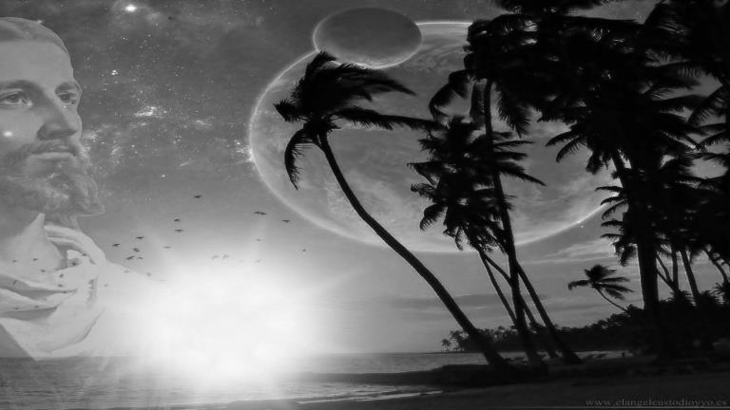

Que os teus pensamentos, os teus amores,
o teu viver e a tua passagem pela vida
sejam sempre abençoados por aquele amor
que ama sem nome,
aquele amor que não se explica,
só se sente.

Slide 16


Que esse amor seja o teu acalanto secreto,
viajando eternamente no centro do teu ser.

Slide 17


Que esse amor transforme os teus
dramas em luz, as tuas tristezas em
celebração e os teus passos cansados
em alegres passos de dança renovadora

Slide 18


Que jamais, em tempo algum,
você esqueça da presença que está
em você e em todos os Seres

Slide 19


Texto: Que jamais em tempo algum
Autor: Wagner Borges.
Formatação: Dorotéia Gomes
Imagens: Internet
Música:unchained Melody
Divulgação:www.sergrasan.com/doroteiagomesslides
doroteiagomes06@gmail.com

